Slide 1
iPort 實驗操作手冊 警報系統

Slide 2
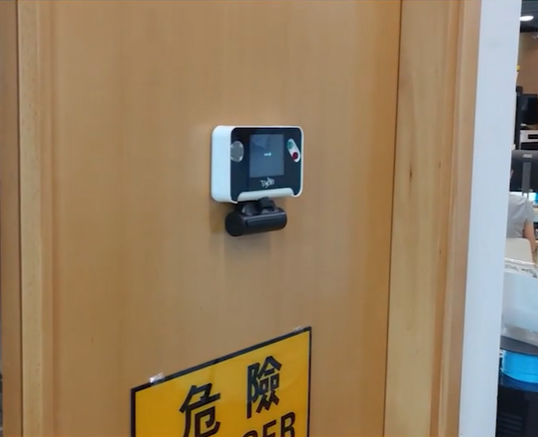
警報系統

Slide 3
不同類型的道德、倫理、安全問題
編程 iPort 警報系統
警報系統簡介
開放式問題討論
iTrain 收集圖片樣本
iPort
編程
警報系統的原理和作用
收集 iTrain 圖片樣本

Slide 4
實驗簡介
警報系統是一種用於檢測和通報緊急情況的裝置。
它可以監測火災、入侵、氣體洩漏等各類型緊急事件,並在檢測到異常情況時,及時發出警報,以提醒相關人員採取應對措施。
這次實驗會模擬門禁系統，辨識授權者與非授權者。

Slide 5
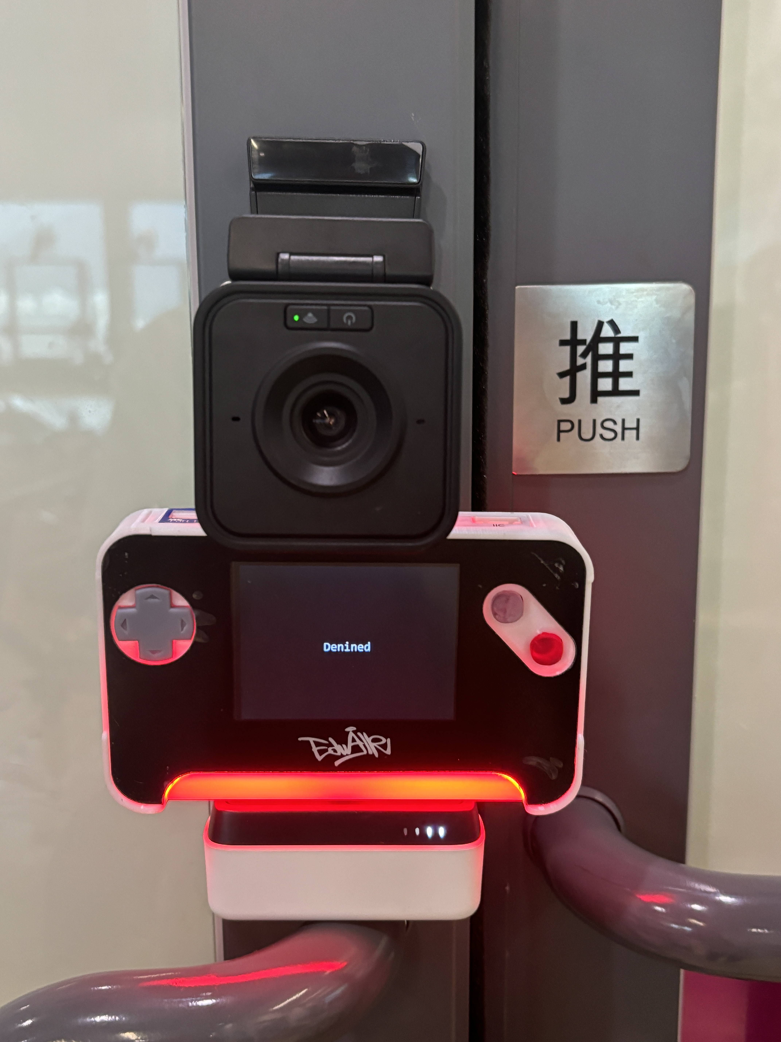
預期效果
授權者：亮起綠燈
非授權者：亮起紅燈

Slide 6
試想想……
需要收集甚麼類型及數量的數據才能辨識權限？爲甚麼？
若然數據是人像的話，屬於個人私隱嗎？甚麼是私隱數據？
你覺得人們應該為了製造警報系統而收集私隱數據嗎？
這些私隱數據應該如何儲存? 會有數據外洩風險嗎?

Slide 7
試想想……
任何人經過禁區大門都會觸發警報系統，可以只讓授權人士通過嗎？
為何天黑後警報系統就會被觸發？如何避免誤觸發的情況？
在訓練「有人」的情景時，假設只用同學A經過禁區的圖片，有足夠數據作為識別有人的情景嗎？

Slide 8
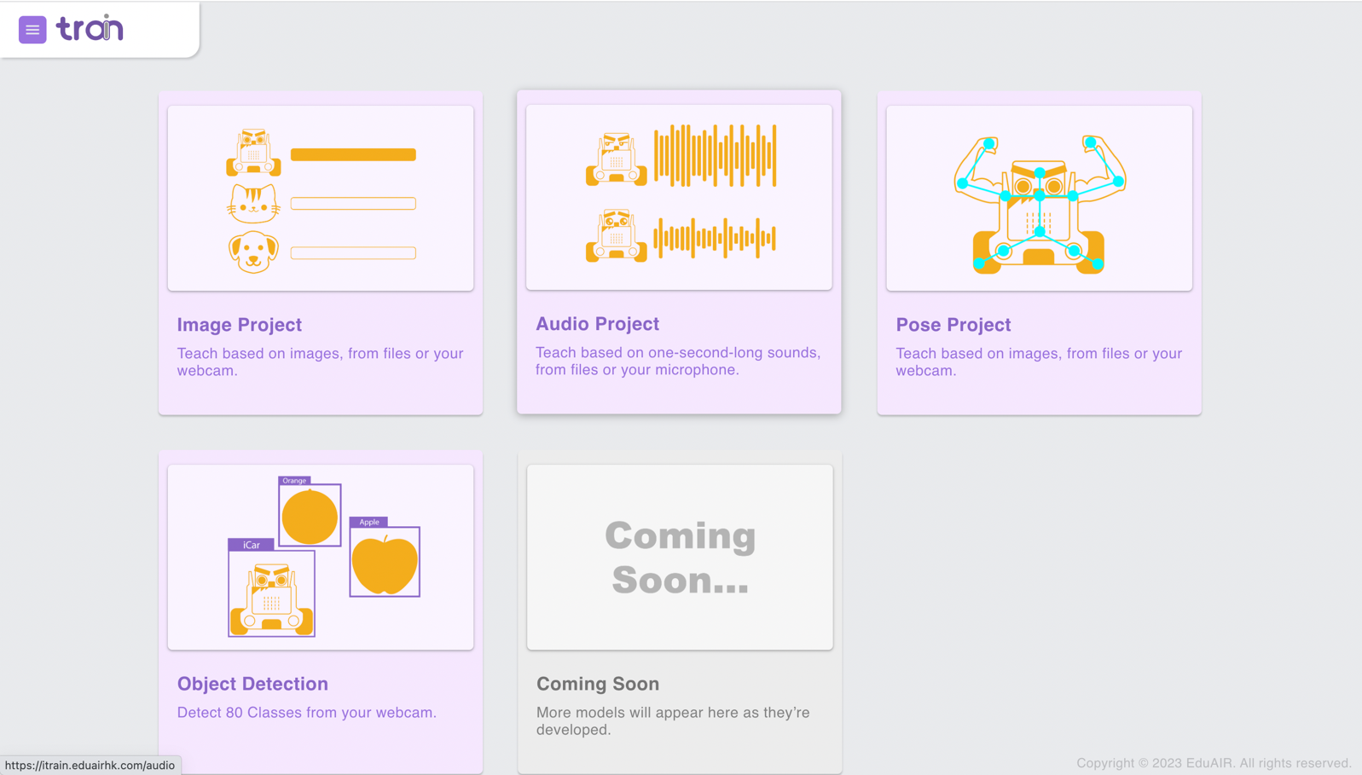
第一步：在瀏覽器進入 https://eduairhk.com, 從網頁的“學習平台”中尋找 iTrain, 並將其點選
完成圖

Slide 9
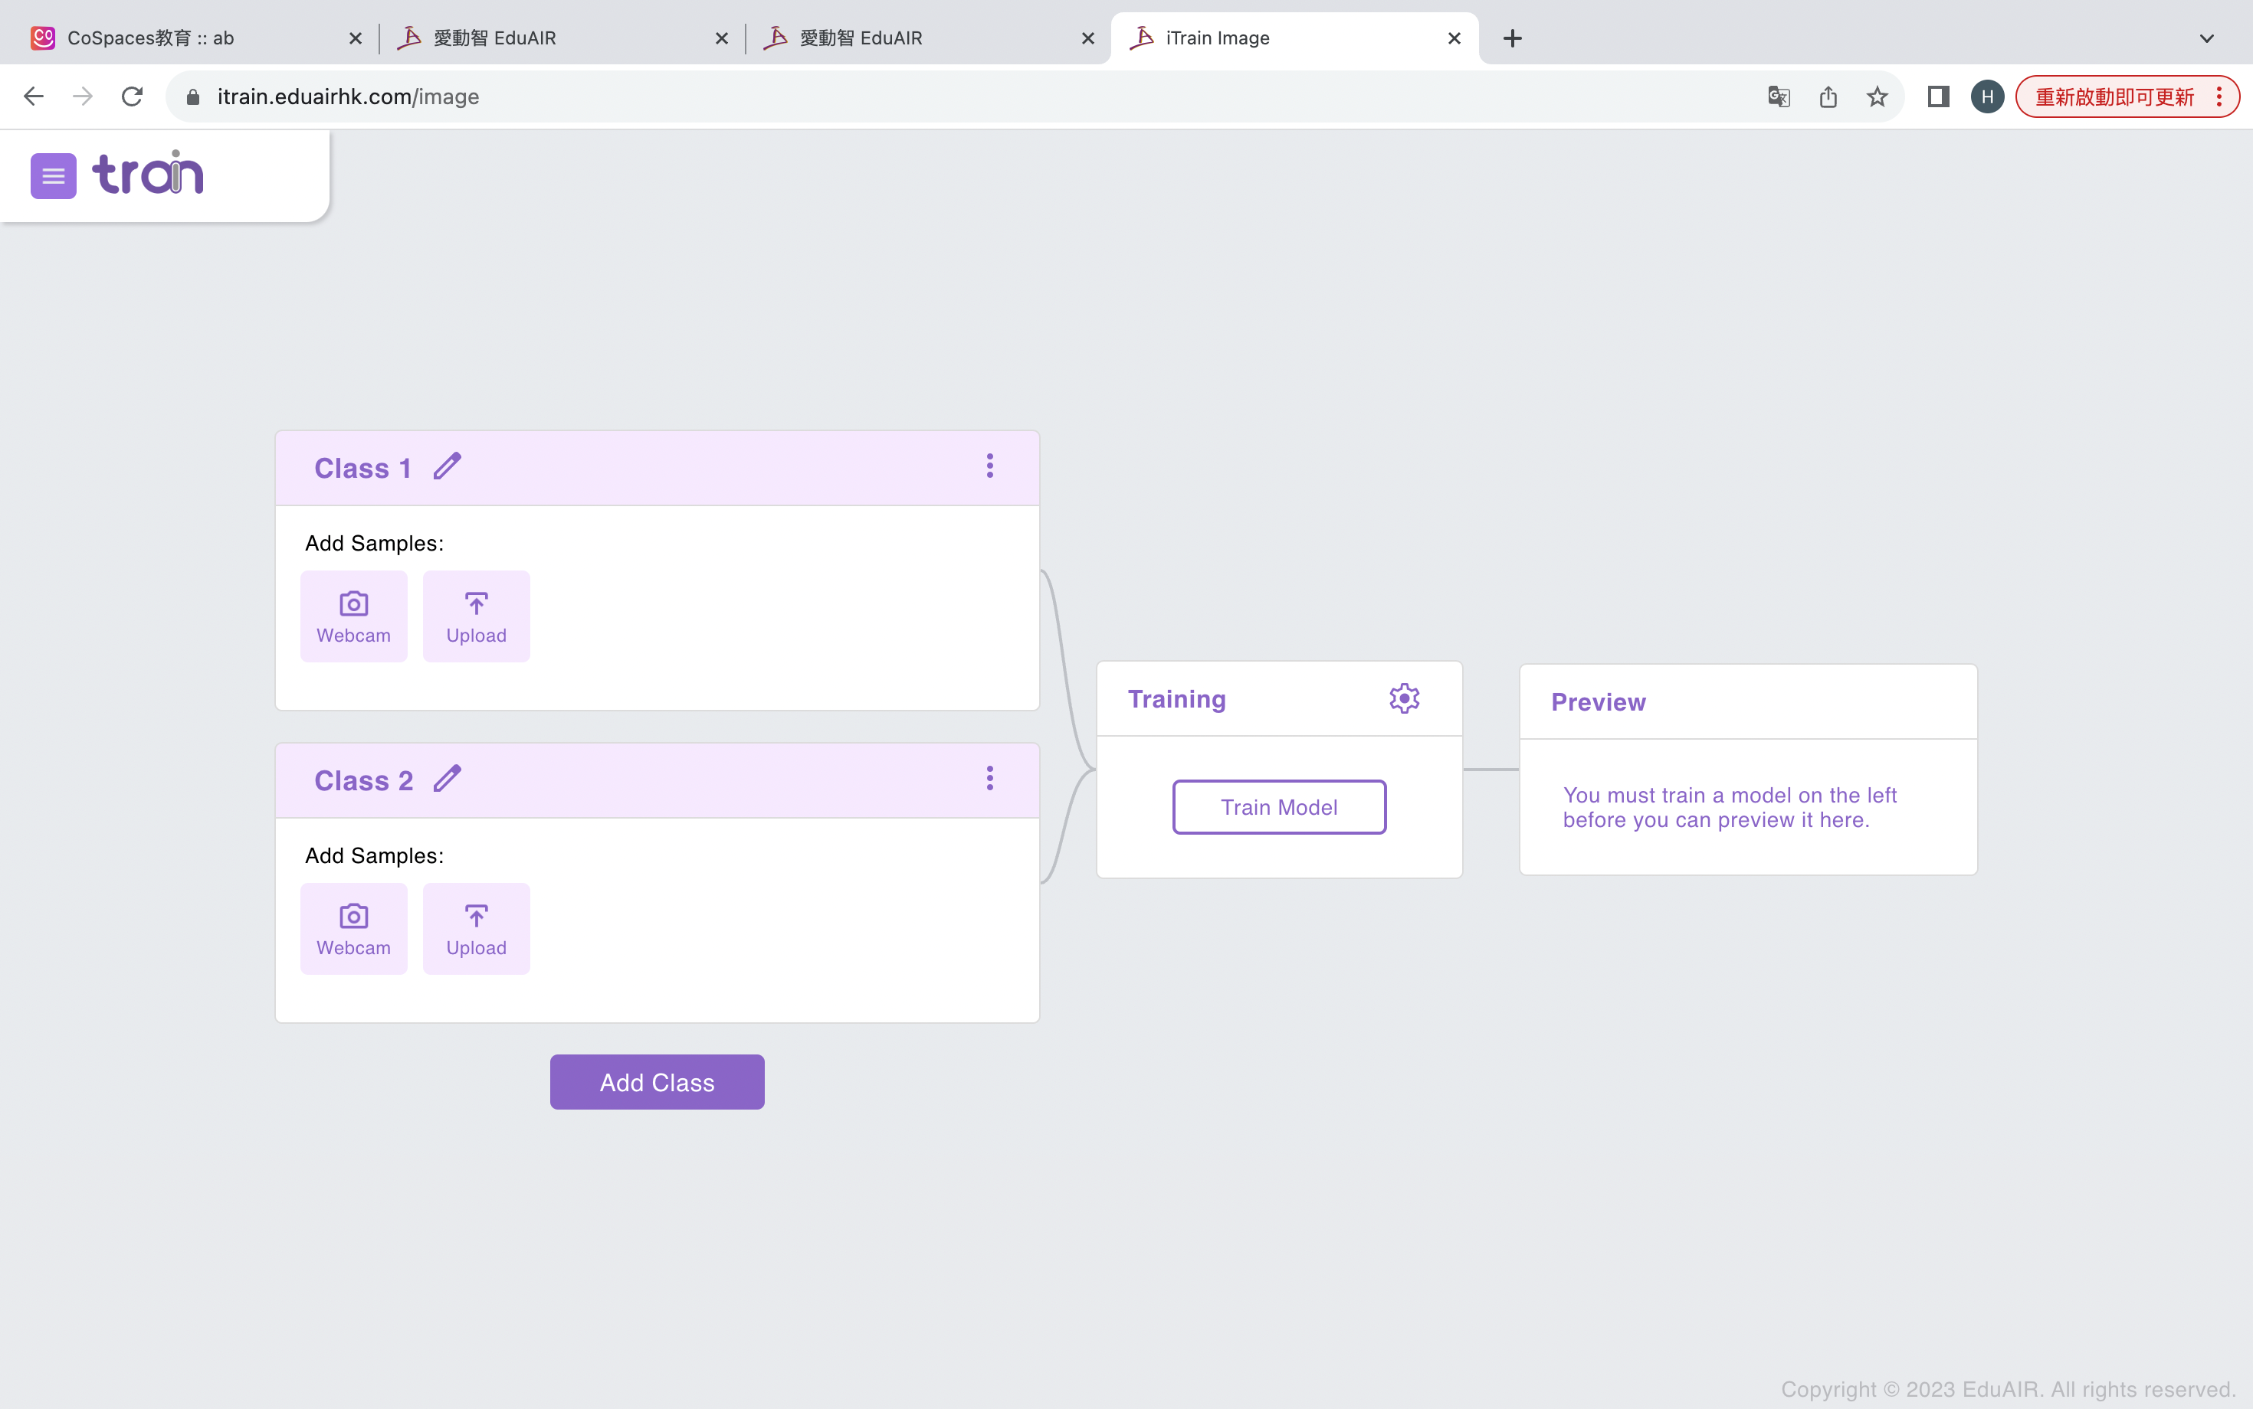
第二步：點選“Image Project”
完成圖

Slide 10
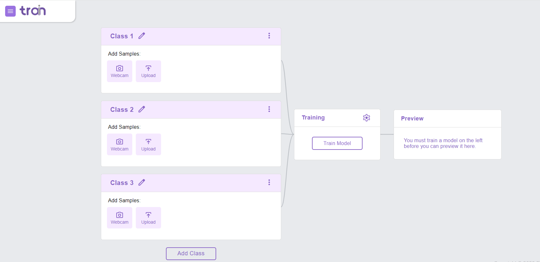
第三步：點選一次 "Add Class" , 從而出現三個組別
完成圖

Slide 11
第四步：命名第一個組別
完成圖
1
點按 "Class 1"
2
在 "Class 1" 输入
"Background"

Slide 12
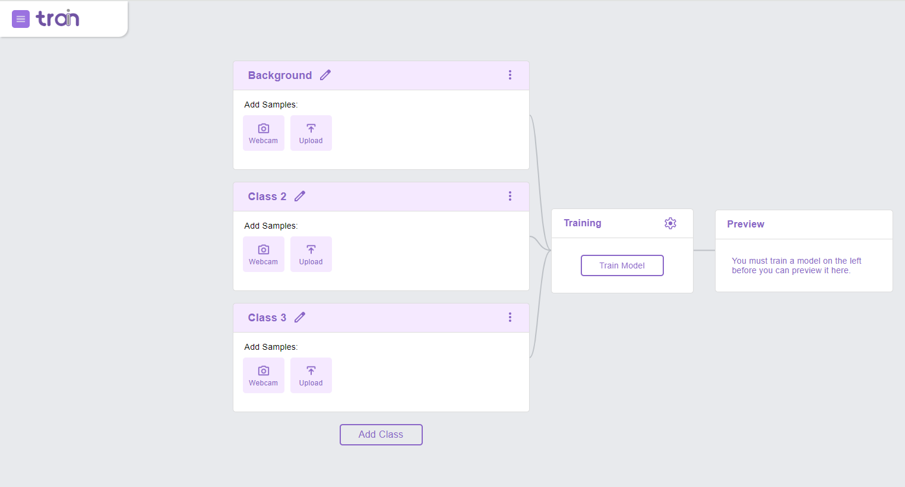
第五步：命名其他組別
1
完成圖
將“Class 2”命名為
“Authorized User 1”
“Class 3”命名為
“Unauthorized User 1”

Slide 13
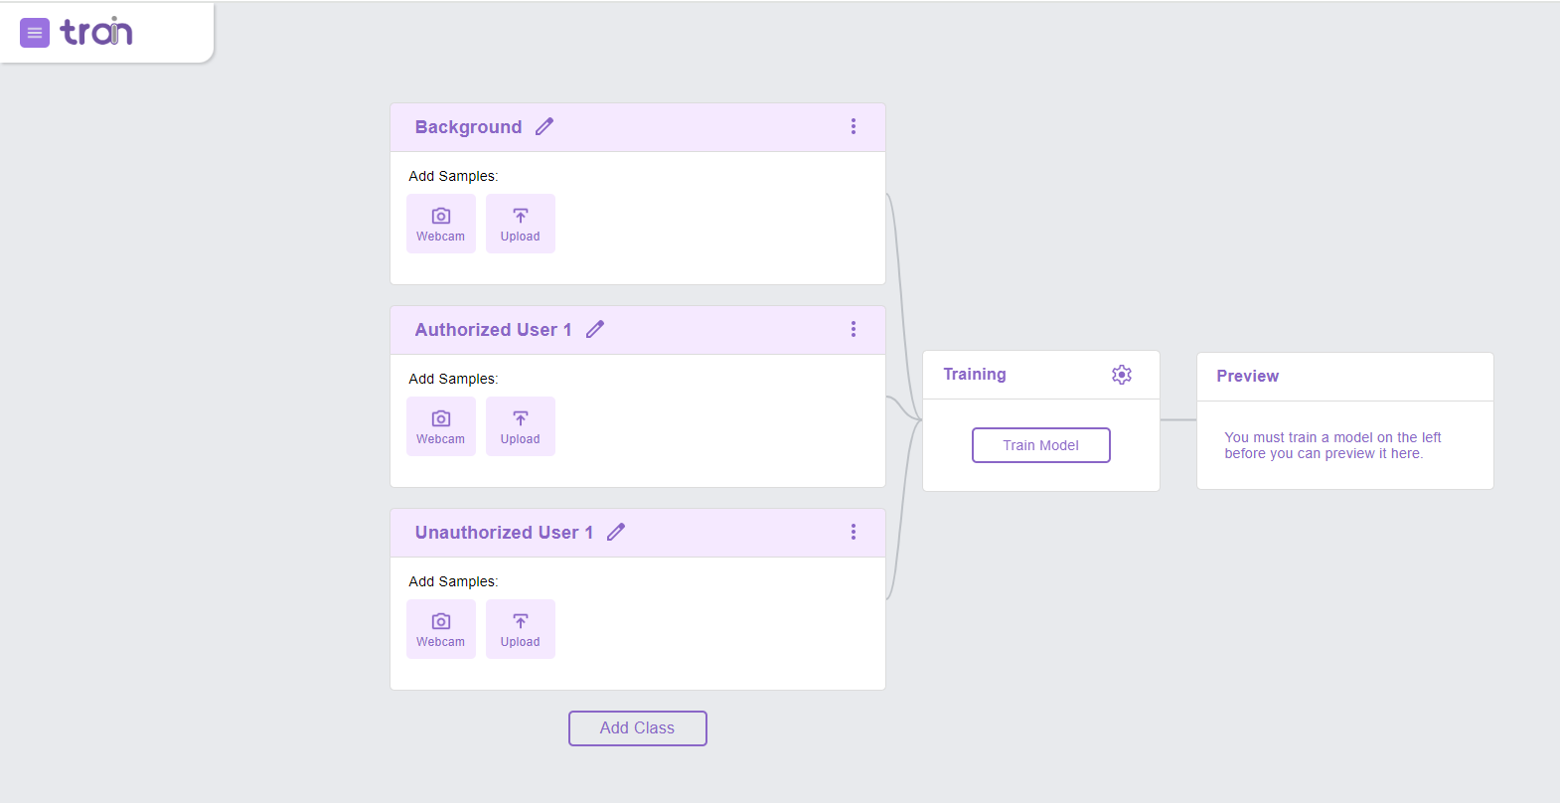
第六步：開啟鏡頭
1
點按此開啟鏡頭
2
允許使用攝影機
續下頁

Slide 14
3
長按此輸入​​影像

Slide 15
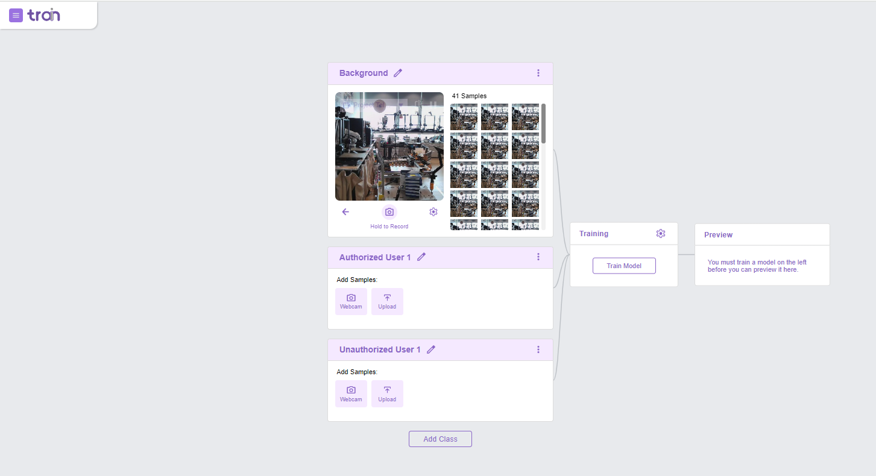
第七步：輸入 "Background" 影像
完成圖
拍攝大約40張圖片

Slide 16
攝像機為空白背景
沒有人移動
靜止畫面

Slide 17
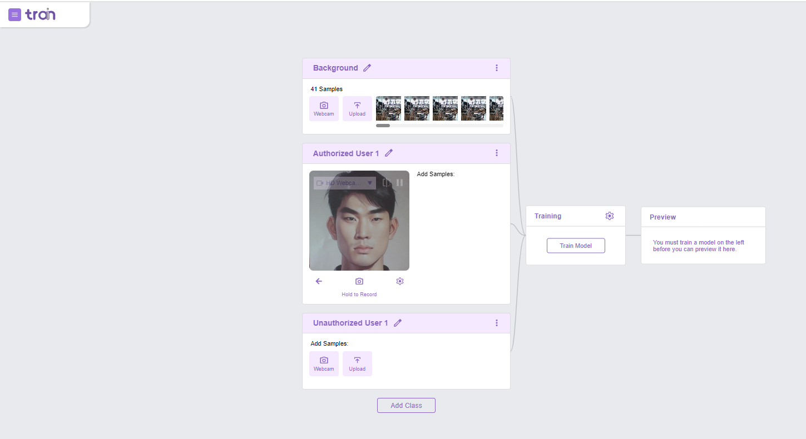
第八步：輸入 "Authorized User 1" 影像
完成圖
拍攝大約40張圖片

Slide 18
拍攝影像時，人臉必須盡量靠近盡頭，減少背景畫面出現比例。
人臉在鏡頭前稍微移動，確保所有影像並不完全相同

Slide 19
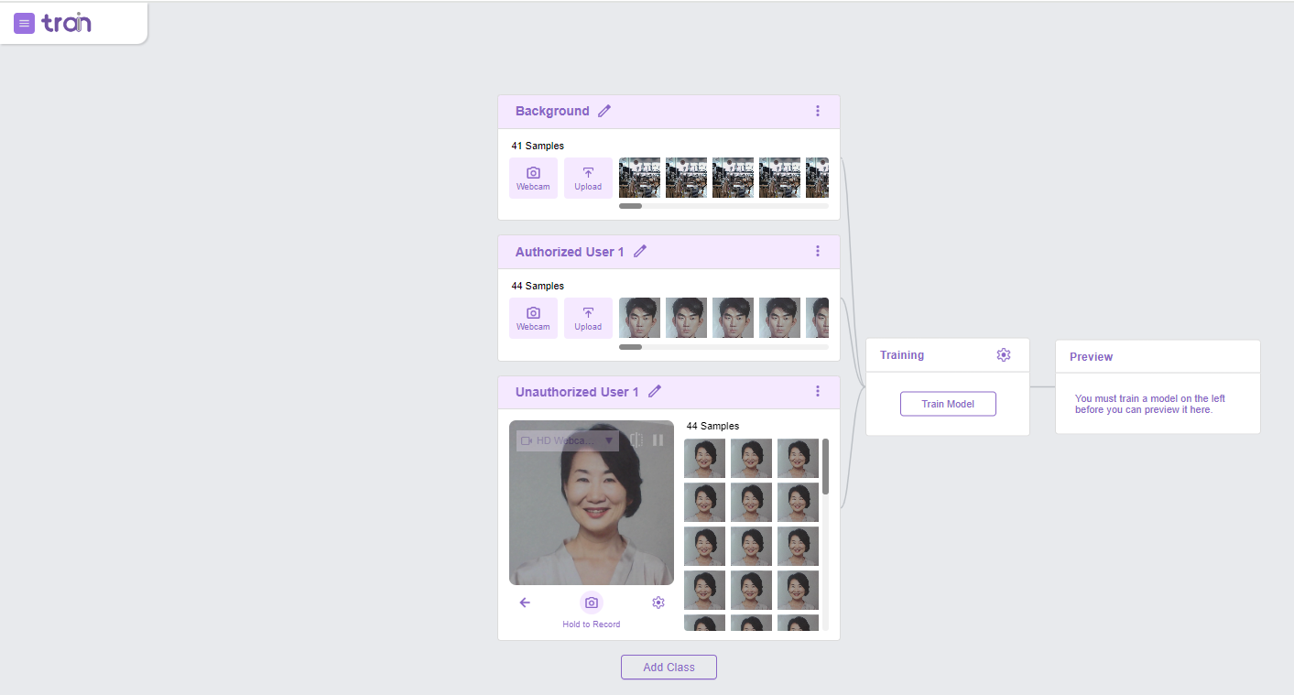
第九步：輸入 "Unauthorized User 1" 影像
完成圖
拍攝大約40張圖片

Slide 20
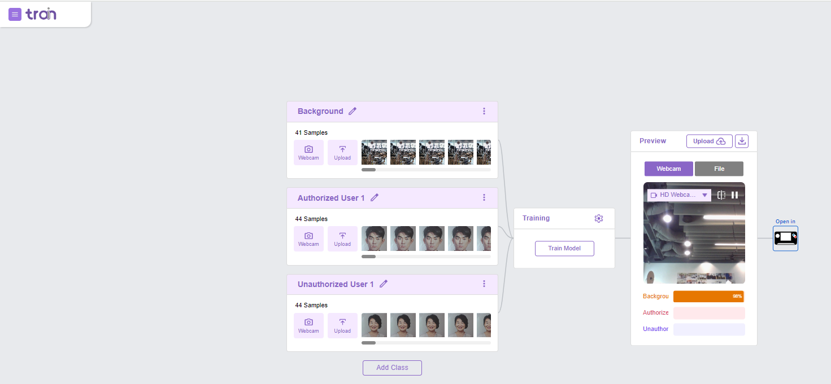
第十步：所有影像輸入後，點選 "Train Model"
完成圖
*需要等待一段時間
才能成功訓練模型

Slide 21
第十一步： 完成後，測試模型是否準確
每一項都要超過90%

Slide 22
*若發現其中一個組別的數據並不準確
重新上載該組別的影像​
1
點選該組別的設定
2
點選 "Remove All Sample"
3

Slide 23
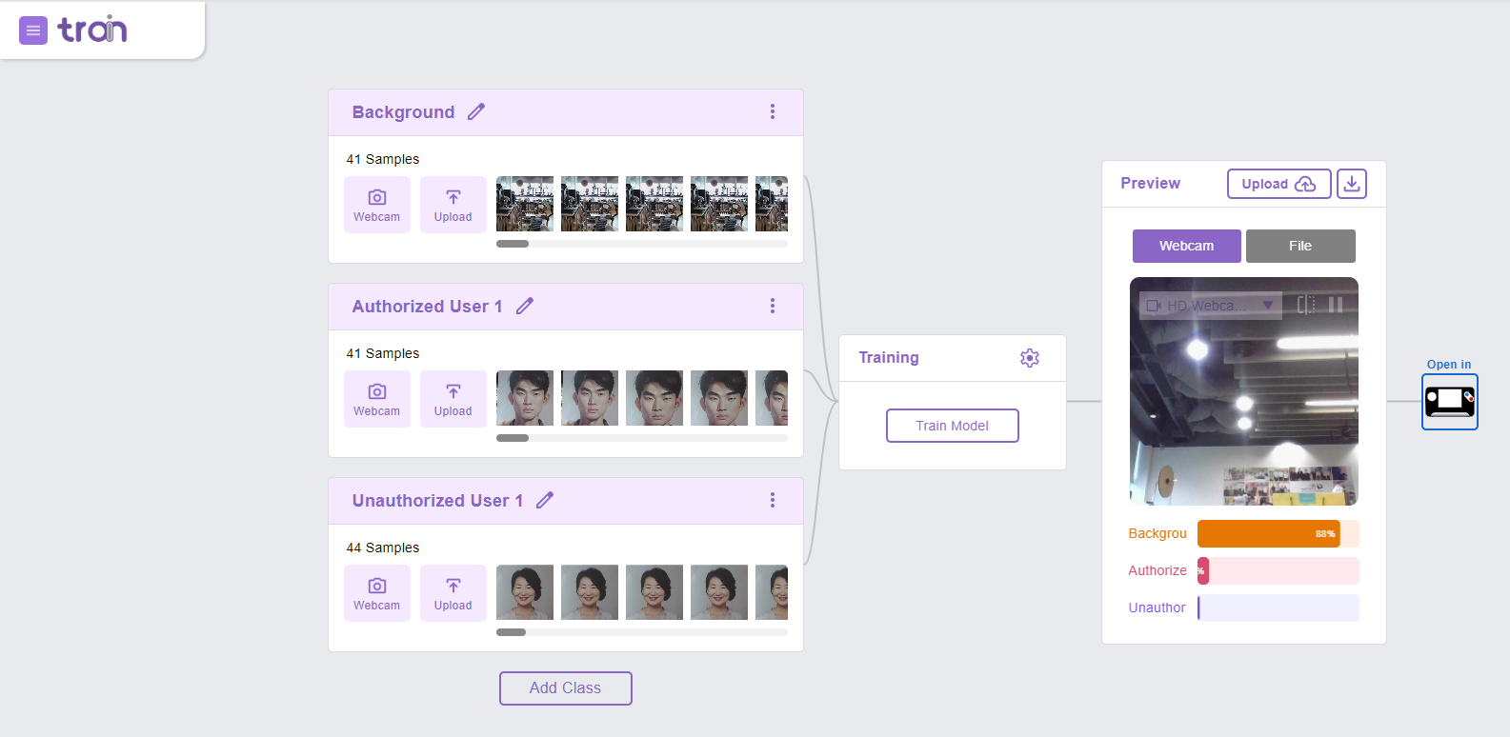
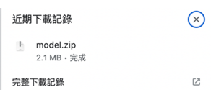
第十二步：下載AI模型儲存於電腦中
點選此下載AI模型
檔案名稱為 model.zip

Slide 24
第十三步： 點選“Open in”符號

Slide 25
進入此頁面 - iPort ePlatform

Slide 26
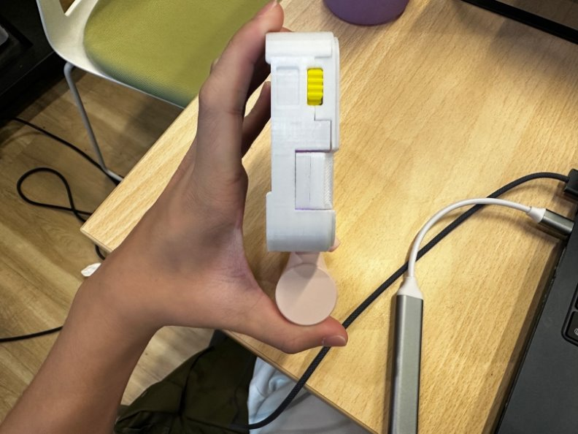
第十四步：開啟 iPort
2
將黃色開關向上推
1
插上充電器

Slide 27
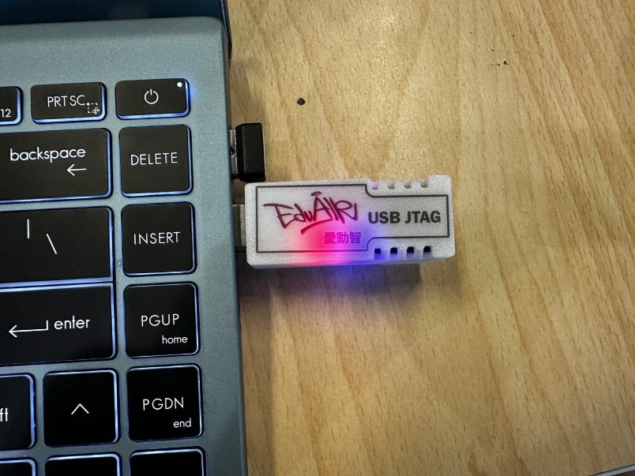
第十五步：連接 iPort 至網路平台
1
將iPort背面的USB拿出
2
將USB插入電腦
續下頁

Slide 28
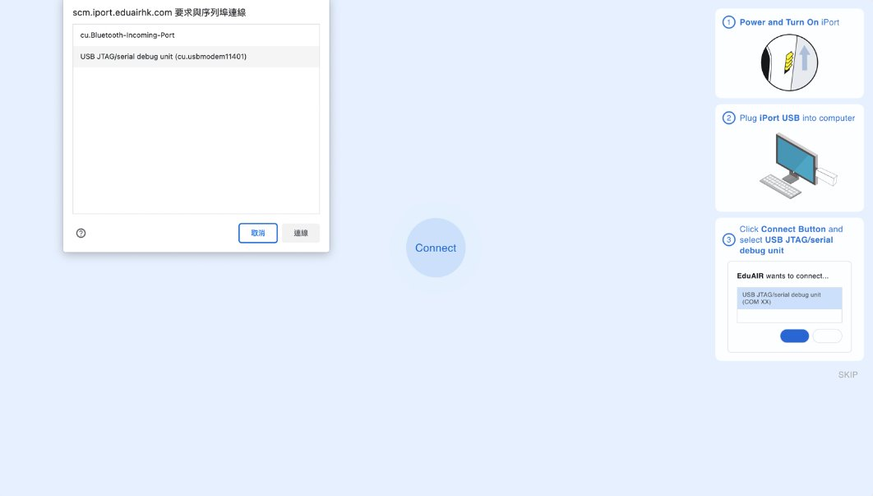
3
回到電腦畫面點選 "Connect"
4
點選USB JTAG
續下頁

Slide 29
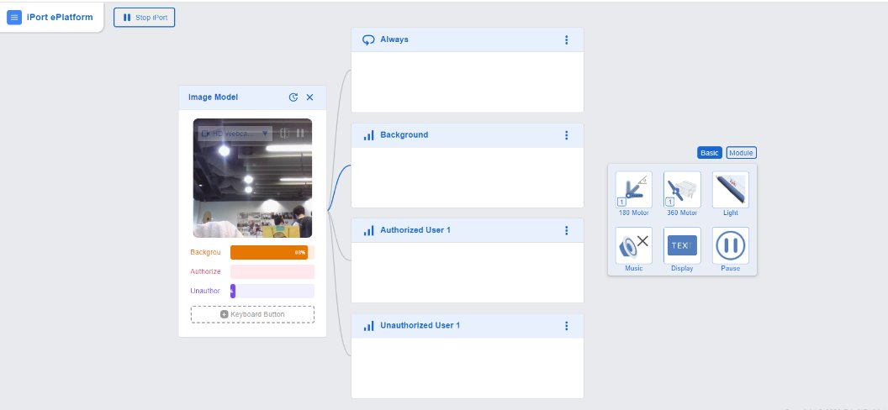
完成圖
5
按「連線」

Slide 30
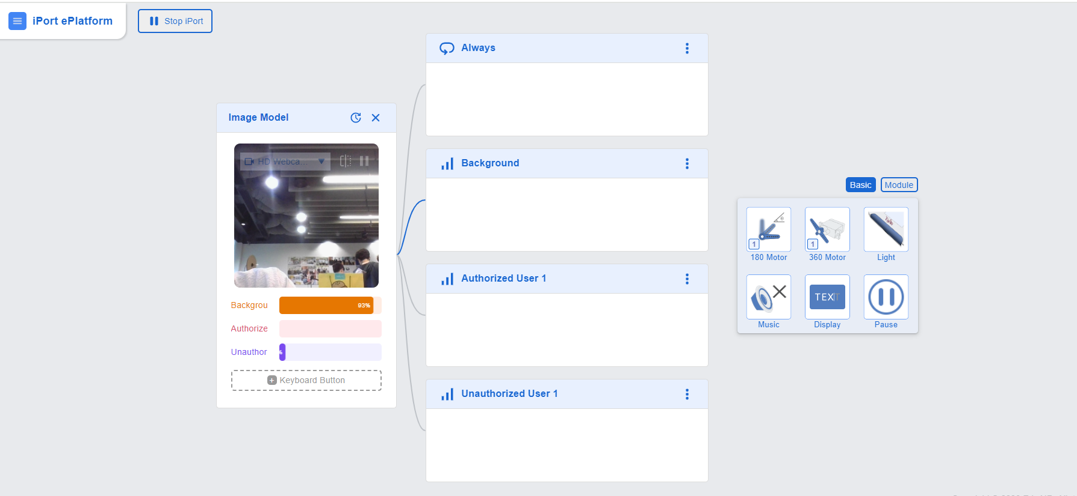
菜單
iTrain模型
編程格子
指令方塊
180度摩打
360度摩打
燈光
聲效
文字
停頓

Slide 31
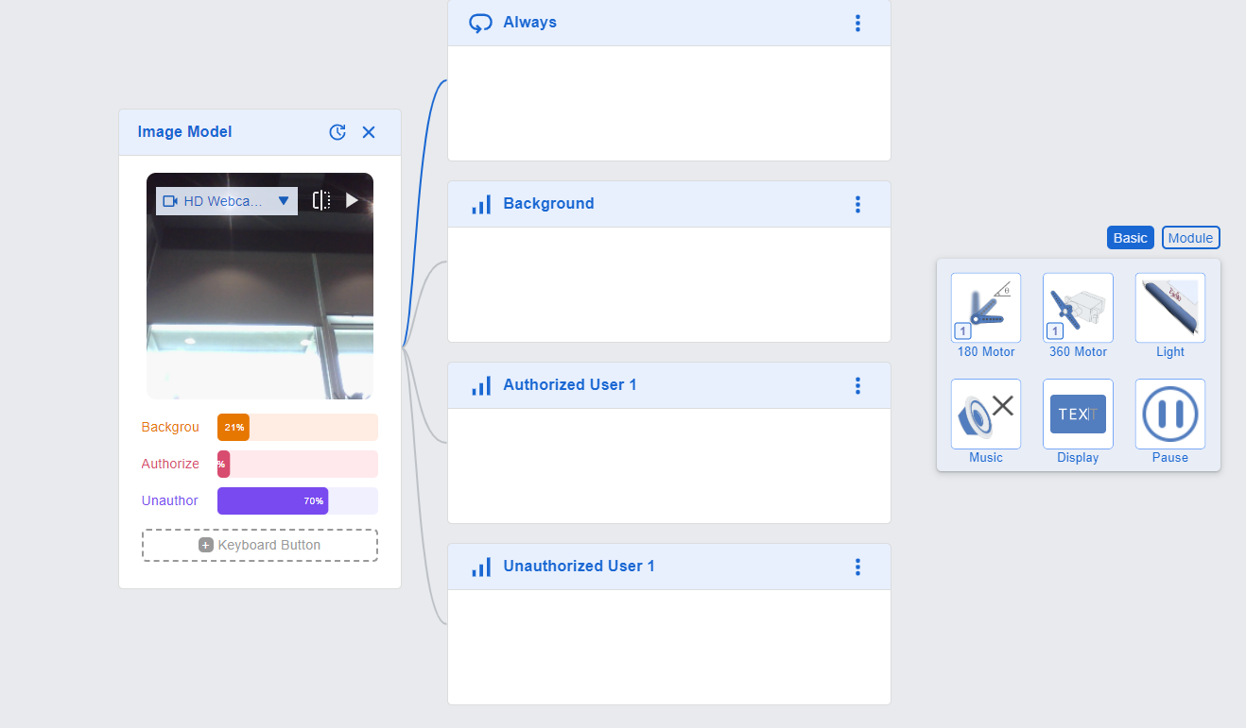
iPort 網頁使用示例一：新增燈光指令
1
點選"Light"
2
揀選新的燈光

Slide 32
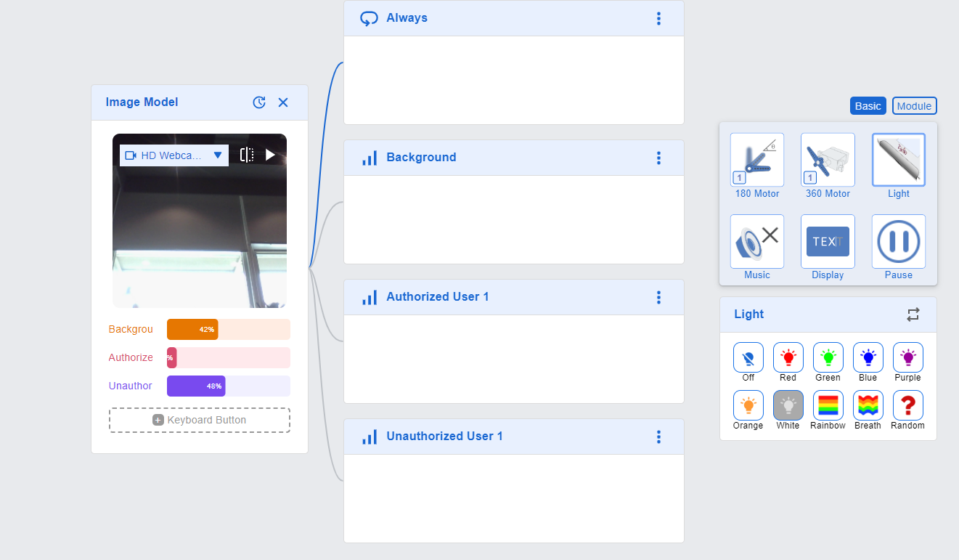
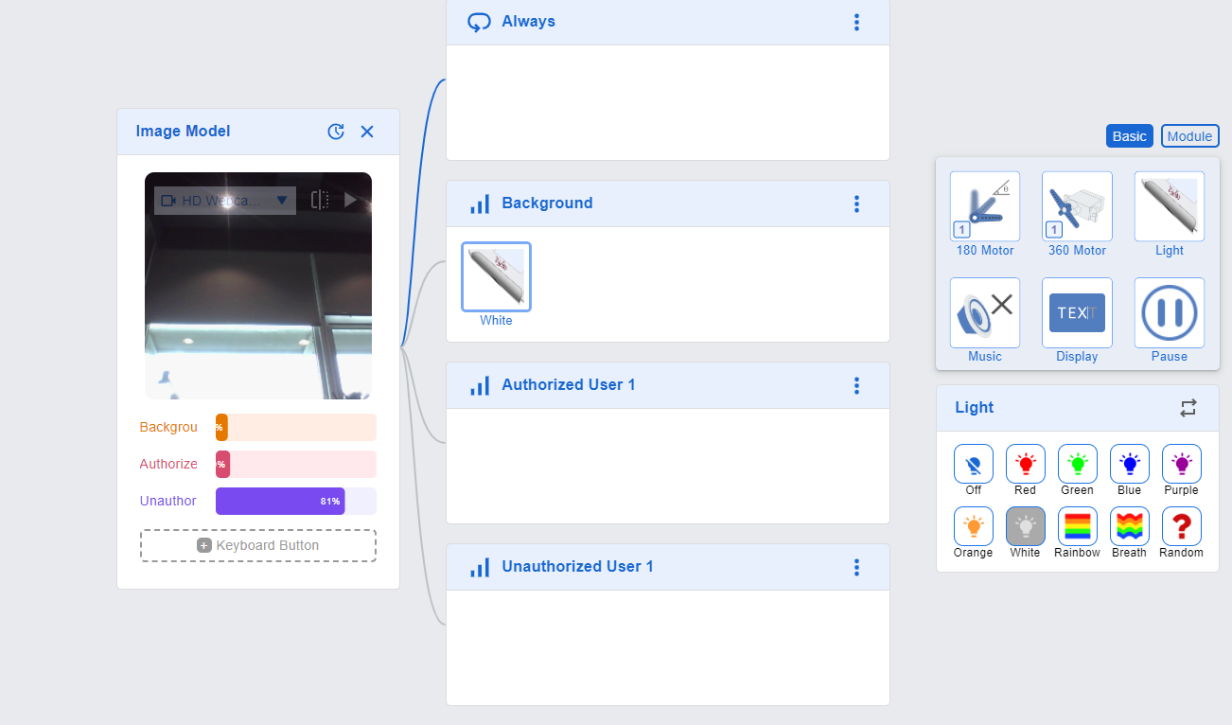
完成圖
3
左鍵按住指令方塊
拖拽到編程格子中

Slide 33
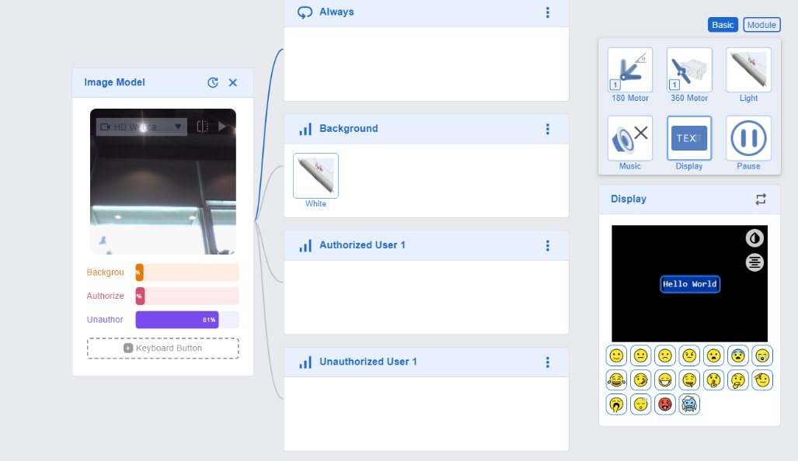
iPort 網頁使用示例二：新增文字指令
1
點選"Display"
2
點選預設文字
“Hello World"
續下頁

Slide 34
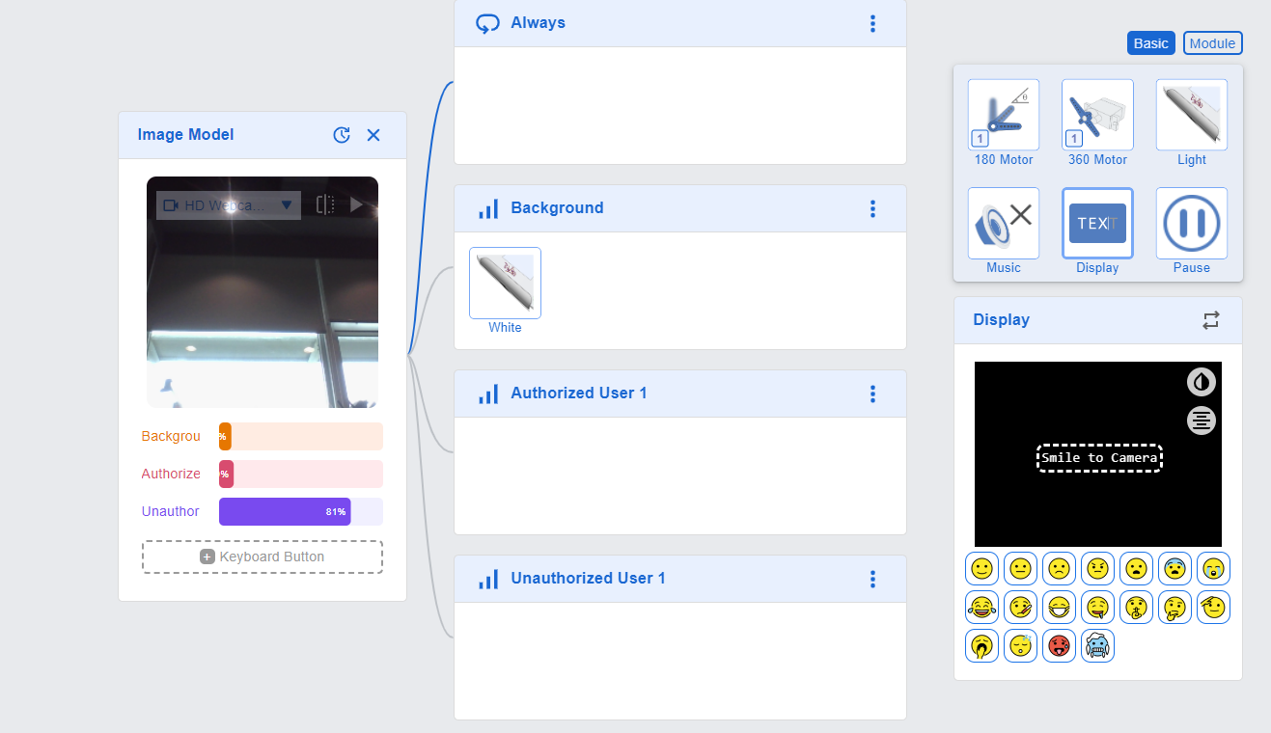
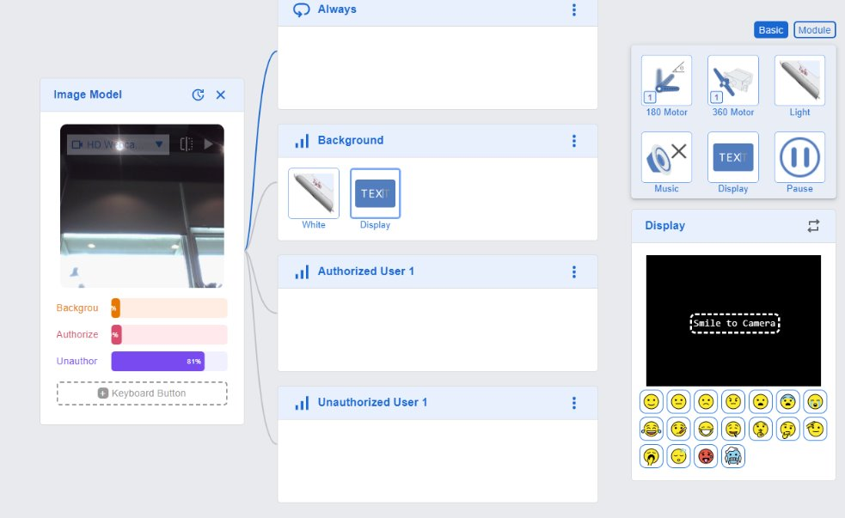
4
左鍵按住指令方塊​
拖拽到編程格子中
完成圖
3
輸入新的文字,
例如"Smile to camera"

Slide 35
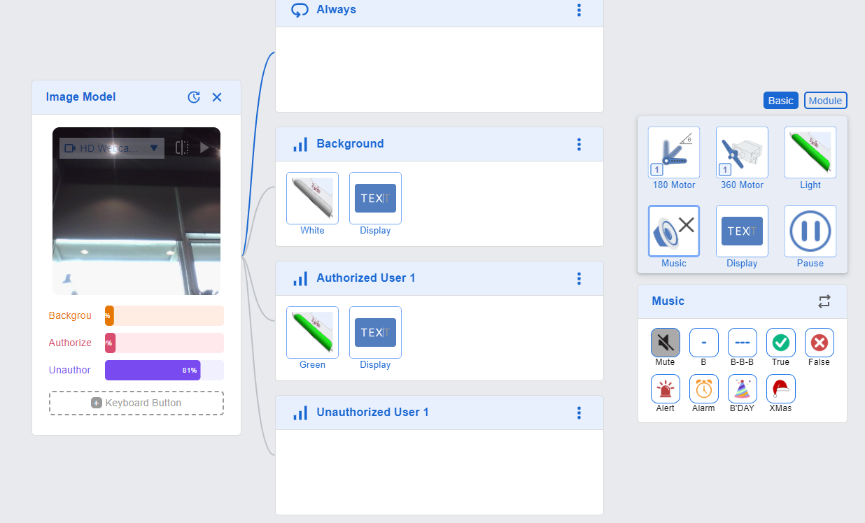
iPort 網頁使用示例三：新增聲音指令
1
點選"Music"
2
揀選新的聲音
續下頁

Slide 36
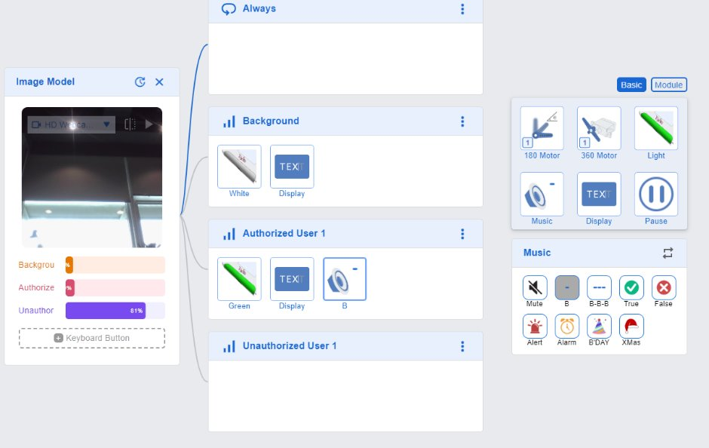
完成圖
3
左鍵按住指令方塊
拖拽到編程格子中

Slide 37
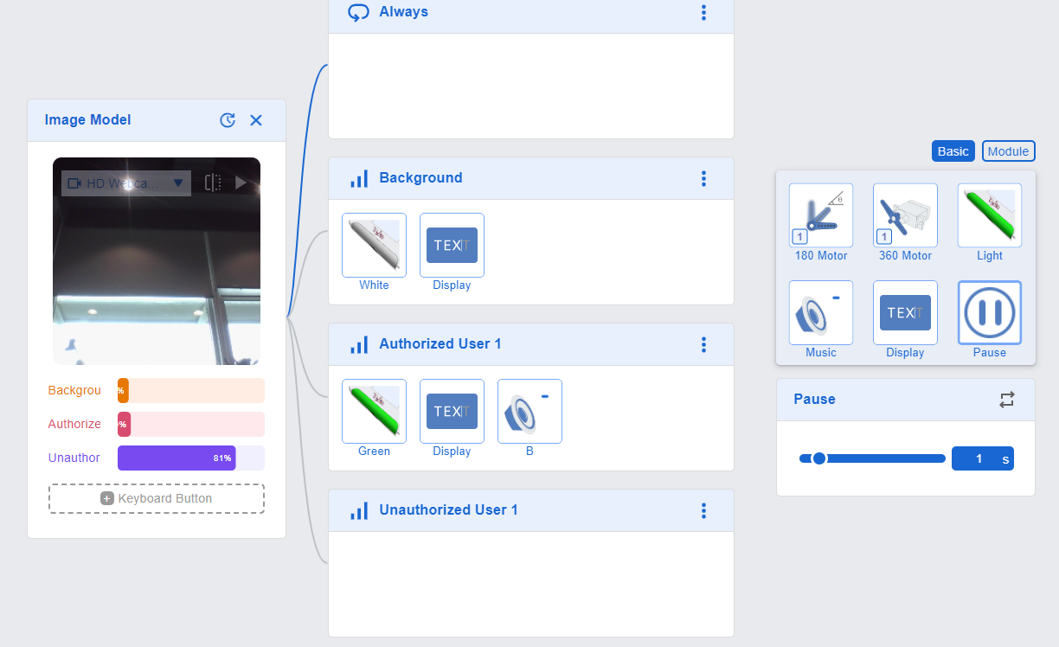
iPort 網頁使用示例四：新增停頓指令
1
點選"Pause"
2
修改停頓秒數
續下頁

Slide 38
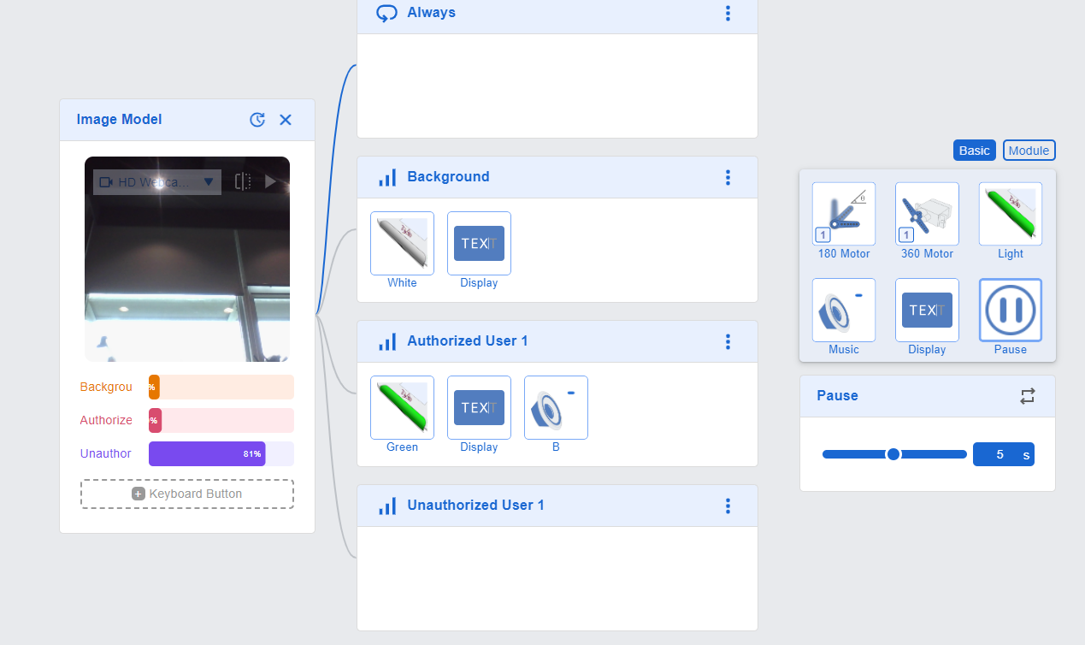
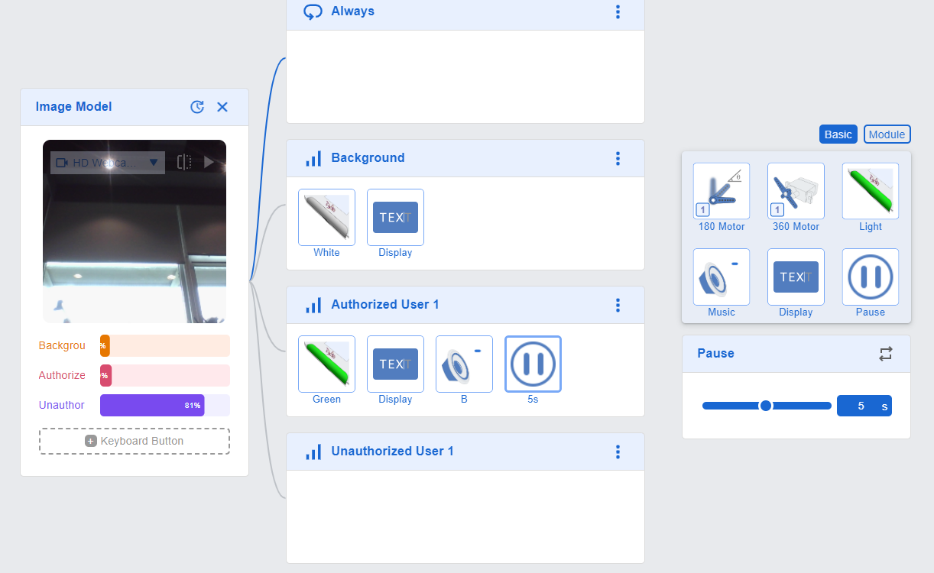
完成圖
3
左鍵按住指令方塊
拖拽到編程格子中

Slide 39
編程 "Authorized User 1" 組合指令
輸入"Accessed"
需要用以上4個指令

Slide 40
編程 "Unauthorized User 1" 組合指令
輸入"Denined"
需要用以上4個指令

Slide 41
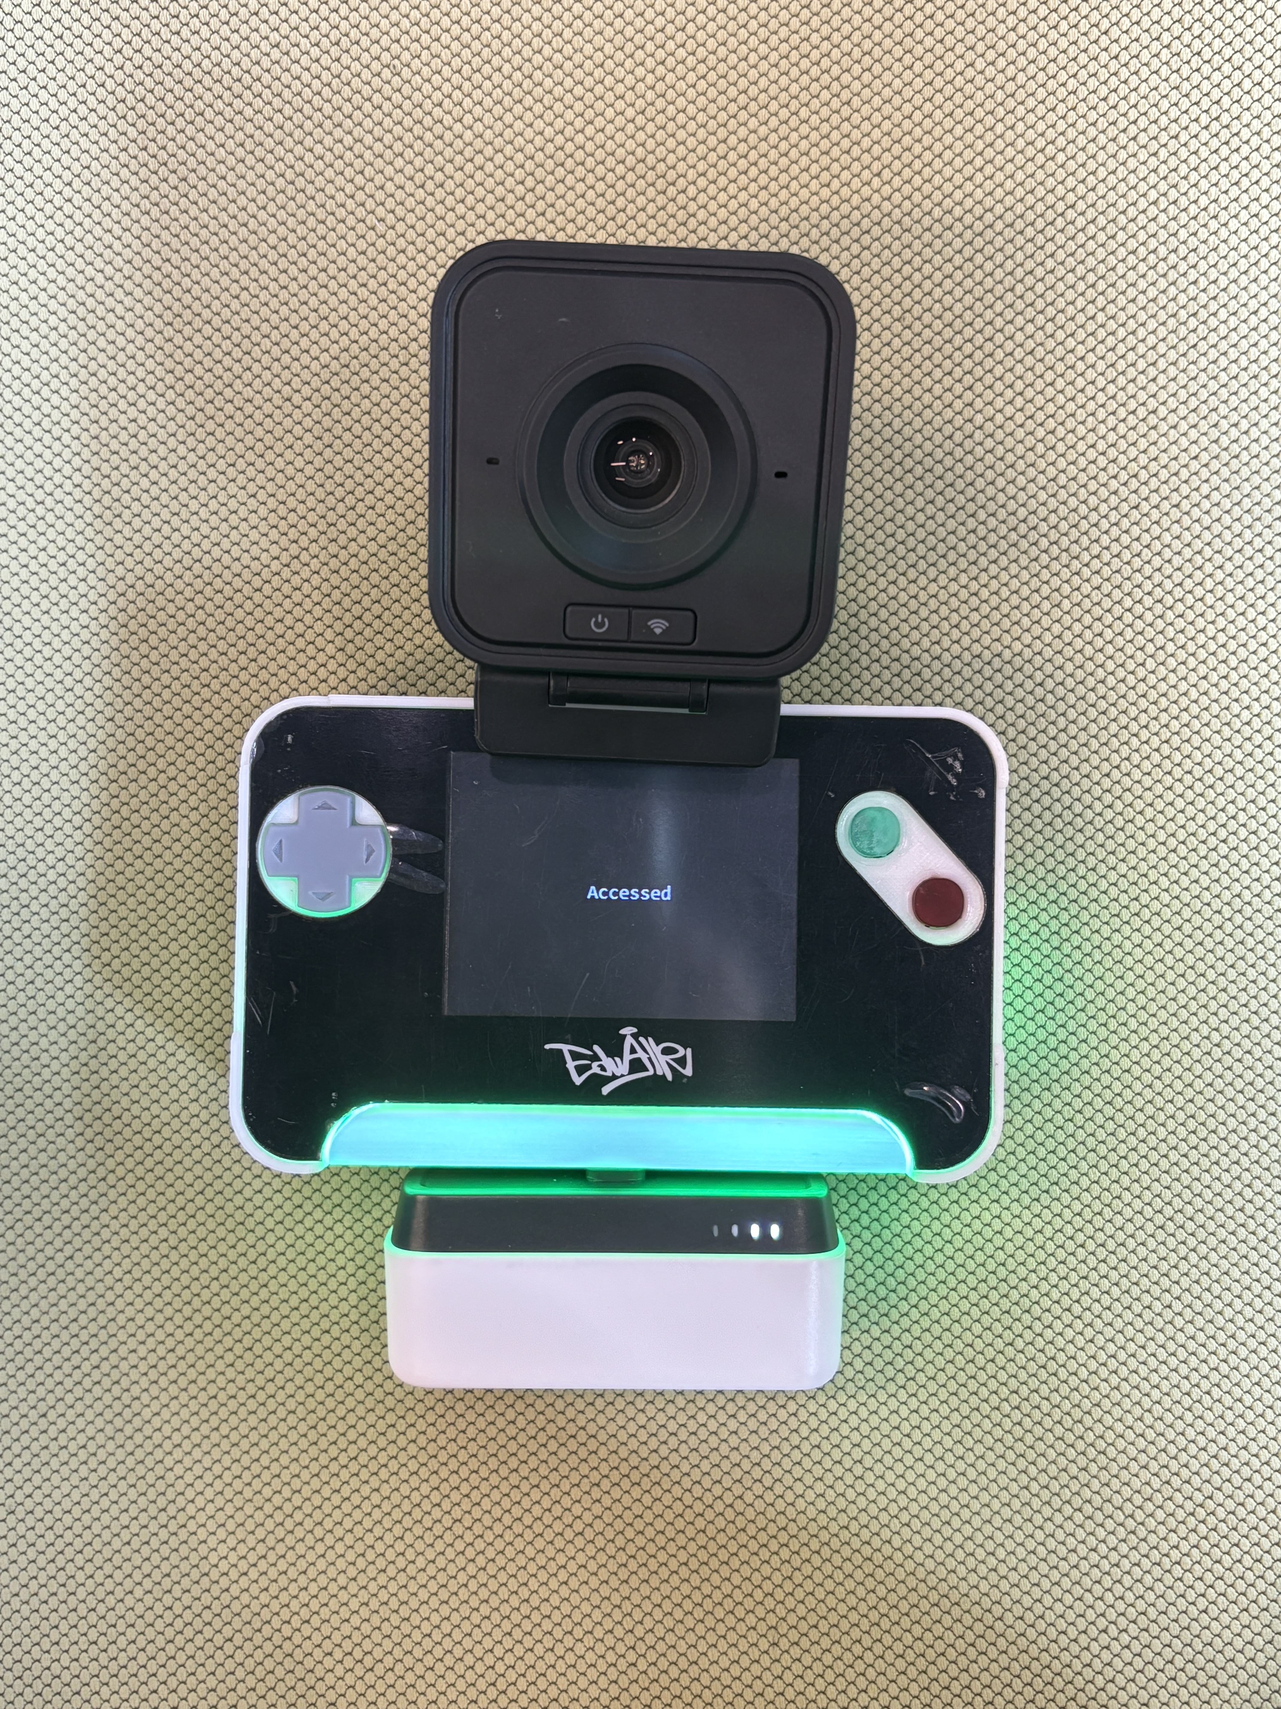
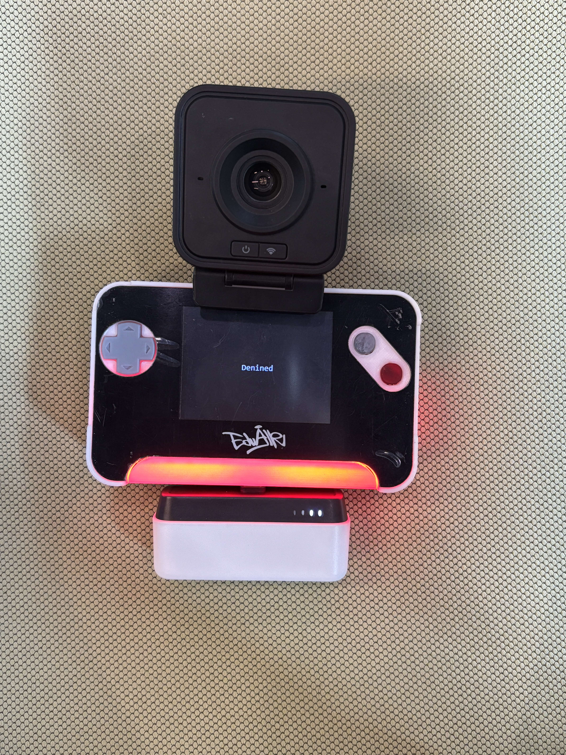
檢查警報系統是否如下運作
沒有人時，警報系統為白色燈光，顯示 "Smile to camera"
辨識授權人時，警報系統為綠色燈光，顯示"Accessed"，並有 "嗶" 一聲
辨識非授權人時，警報系統為紅色燈光，顯示"Denined"，並有 "嗶嗶" ,聲

Slide 42
完成
學生可以進行實驗!

